Slide 1
Projekt e-Sveučilišta
Digitalizacija visokog obrazovanja
Mirta Janeš
Hrvatska akademska i istraživačka mreža - CARNET
19.4.2024., Srce Dani e-infrastrukture 2024

Slide 2
Mrežna infrastruktura
Snimka stanja i analiza potreba - završena aktivnost obilaska
lokacija i prikupljanja potrebnih informacija za sljedeću fazu projekta.
Aktivnost projektiranja i izgradnje pasivne mreže, implementacije aktivne mrežne i pristupne opreme ustanova u završnoj pripremi.
Aktivnost uključuje 278 lokacija ustanova.
Podijeljene u tri grupe, uzimajući tri kriterija:
regionalni, financijski i situacijski.
Za svaku lokaciju aktivnost se provodi u dvije faze:
Projektiranje
Izvođenje radova.
Očekivani početak aktivnosti: 3. kvartal 2024. godine
Priprema nabave usluge stručnog nadzora i voditelja projekta.
Neizostavna cjelina izvođenja radova na lokacijama ustanova.
Mrežna povezanost

Slide 3
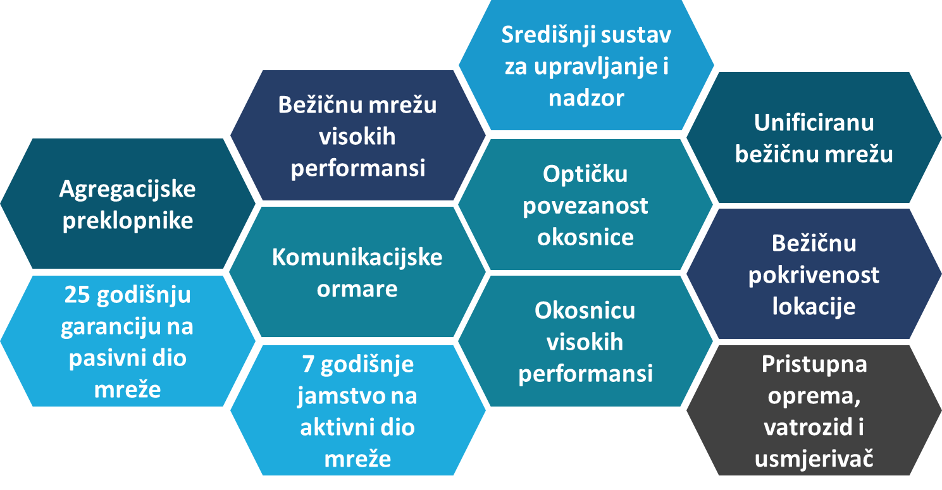
Mrežna infrastruktura

Slide 4
10
Opremanje
VELIKI FILMSKI STUDIJI
PILOTIRANJE
KATALOG
Uspostava i opremanje velikih studija za audio- vizualno snimanje
20 institucija uključuje se u pilot program
Izrađuje se katalog dostupne opreme

Slide 5
Pilotiranje opreme
Isporuka opreme za pilotiranje:
Proces isporuke opreme - očekivani završetak početak svibnja​
Završena implementacija integriranog studija​
U tijeku proces implementacije Studia B, prijenosnih setova za snimanje, sustava za simultano prevođenje
Ponovljena nabava za Grupu 1 – veliki studio za snimanje – u tijeku proces evaluacije ponuda

Slide 6
Katalog opreme
Priprema kataloga opreme
Studiji za snimanje - više tipova
Hibridne predavaone
Prijenosni setovi za snimanje i online prijenos predavanja
Prezentacijske dvorane
Pojedinačna oprema (projektori, interaktivni zasloni, prezetnacijski zasloni itd)
Rezultati pilot opremanja – smjernice za veliko opremanje
U tijeku priprema za istraživanje tržišta

Slide 7
Kibernetička sigurnost
Kibernetička sigurnost se provlači kroz sve projektne aktivnosti
HACKULTET – provode se aktivnosti vezane za organizaciju i provođenje natjecanja za studente iz područja kibernetičke sigurnosti – prvo natjecanje održat će se od 3.do 5. svibnja 2024.
​
f2f sastanci – održani u sveučilišnim gradovima – Rijeka, Split, Dubrovnik, Varaždin, Osijek, Zagreb – s predstavnicima fakulteta (sistemaci, nastavno i upravljačko osoblje) – predstavljene aktivnosti KS u projektu
​
Edukacija - osmišljena edukacija za boot-campove sistemaca te za upravljačko i nastavno osoblje iz područja KS ​
Izrada sustava za nadzor lokalne mreže - temeljem razrade aktivnosti provedeno je neformalno istraživanje tržišta ​- plan je objaviti nabavu
Kibernetička sigurnost

Slide 8
Obrazovna podrška
Obrazovanje i istraživanja

Slide 9
Istraživanja
Istraživanja u e-Sveučilištima
Istraživanje zastupljenosti razvoja digitalnih kompetencija u studijskim programima u RH (AZVO)
Istraživanje potreba tržišta rada za digitalnim kompetencijama zaposlenika
Istraživanje učinaka projekta e-Sveučilišta
Pilot istraživanje
Isporuka opreme u tijeku
Održane pripremne radionice u Zagrebu, Rijeci, Osijeku i Splitu
Provedeno
U provedbi
U pripremi
Izrađen završni istraživački izvještaj
U ljetnom semestru primjena opreme u nastavi
Obrazovanje i istraživanja

Slide 10
Razvoj DMaaS aplikacije i pilotiranje razvoja modela digitalne zrelosti sustava VO
Pilotiranje razvoja modela digitalne zrelosti sustava VO:
Izrađen nacrt modela u suradnji CARNET-a i AZVO-a
Javnim pozivom (veljača 2024) odabrane 24 pilot ustanove VU
Nakon uvodne Radionice s tročlanim stručnim timovima pilot ustanova slijedi 6 provedbenih (ožujak-lipanj 2024) po jednu za svako predloženo područje digitalne zrelosti
Usluga razvoja DMaaS aplikacije
Nakon uključivanja pilot VU u izradu modela započet će se s aktivnostima razvoja aplikacije (2. pol. 2024)

Slide 11
Podrška korisnicima projekta
MOBILNI TIMOVI - CARNET-ov tim regionalno distribuiranih stručnjaka
Pružanje svakodnevne pisane i telefonske podrške
Pružanje terenske podrške
Posjeti u sklopu snimke stanja i analize potreba
Follow-up posjeti tijekom projekta

Slide 12
Hvala na pažnji!
web
carnet.hr/projekt/e-sveucilista
email
e-sveucilista@carnet.hr

